Slide 1

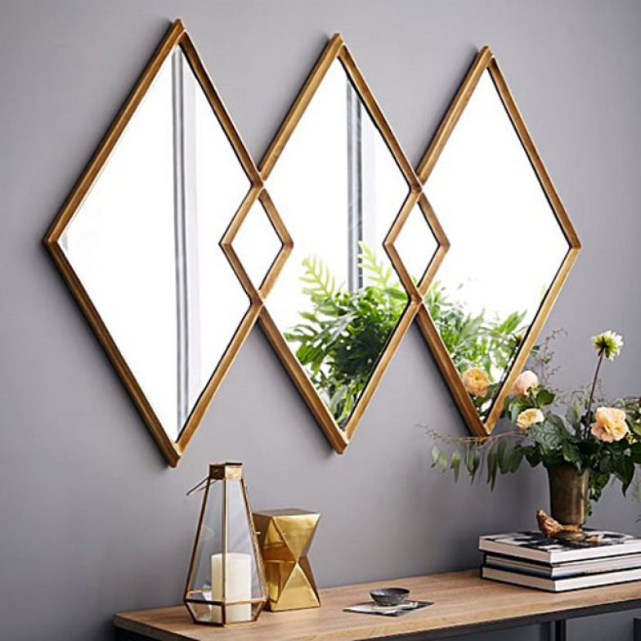
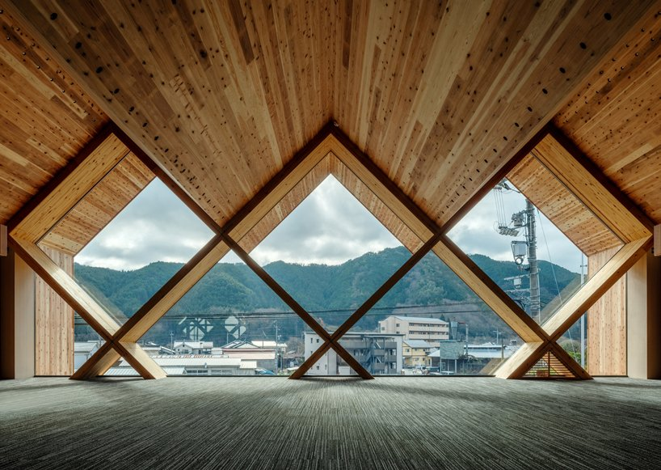
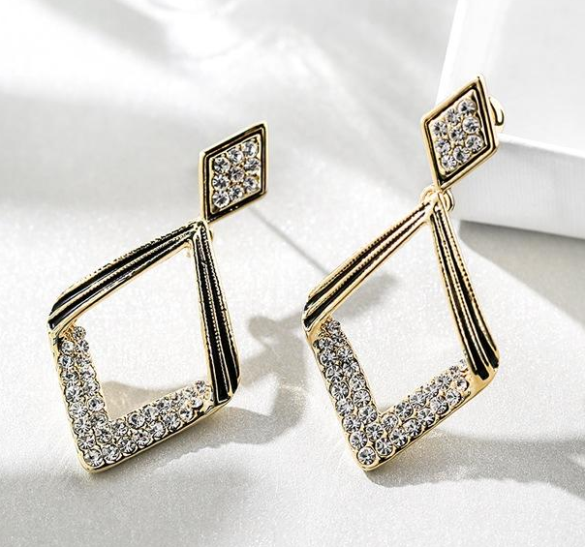
KHỞI ĐỘNG
KHỞI ĐỘNG
Các em hãy quan sát các hình ảnh sau
và nêu cảm nhận của mình.

Slide 2
KHỞI ĐỘNG
KHỞI ĐỘNG
Các món đồ ấy có hình dạng gì?

Slide 3


Toán 4 – bài 55
HÌNH THOI
HÌNH THOI
TIẾT 1

Slide 4

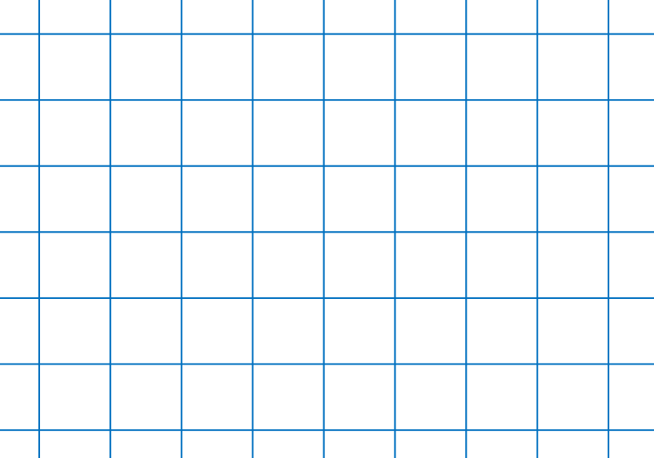


KTUTS
KHÁM PHÁ
KHÁM PHÁ
B
Hãy nêu số cạnh và đọc tên các cạnh của hình thoi ABCD.
A
C
D
Hình thoi ABCD

Slide 5
KTUTS
KHÁM PHÁ
KHÁM PHÁ
B
Hình thoi ABCD có 4 cạnh:
Cạnh AB
A
C
Cạnh BC
Cạnh CD
Cạnh AD
D
Hình thoi ABCD

Slide 6

B
Nêu tên các các cặp cạnh đối diện của hình thoi ABCD.
Hình thoi ABCD có:
+ AB và CD là hai cạnh đối diện.
A
C
+ BC và AD là hai cạnh đối diện.
D
THẢO LUẬN
NHÓM 4
Mối quan hệ giữa các cạnh đối diện và độ dài bốn cạnh hình thoi ABCD
THẢO LUẬN
NHÓM 4

Slide 7
CHIA SẺ
CHIA SẺ
Quan hệ giữa các cạnh đối diện hình thoi ABCD
B
+ Cạnh AB song song với cạnh CD
A
C
+ Cạnh BC song song với cạnh AD
Hình thoi ABCD có hai cặp cạnh đối diện song song
D

Slide 8
CHIA SẺ
CHIA SẺ
B
Quan hệ độ dài của bốn cạnh hình thoi ABCD
A
C
AB = BC = CD = DA
Hình thoi ABCD có 4 cạnh bằng nhau
D

Slide 9
GHI NHỚ
GHI NHỚ
B
Hình thoi có hai cặp cạnh đối diện song song và bốn cạnh bằng nhau.
A
C
D

Slide 10
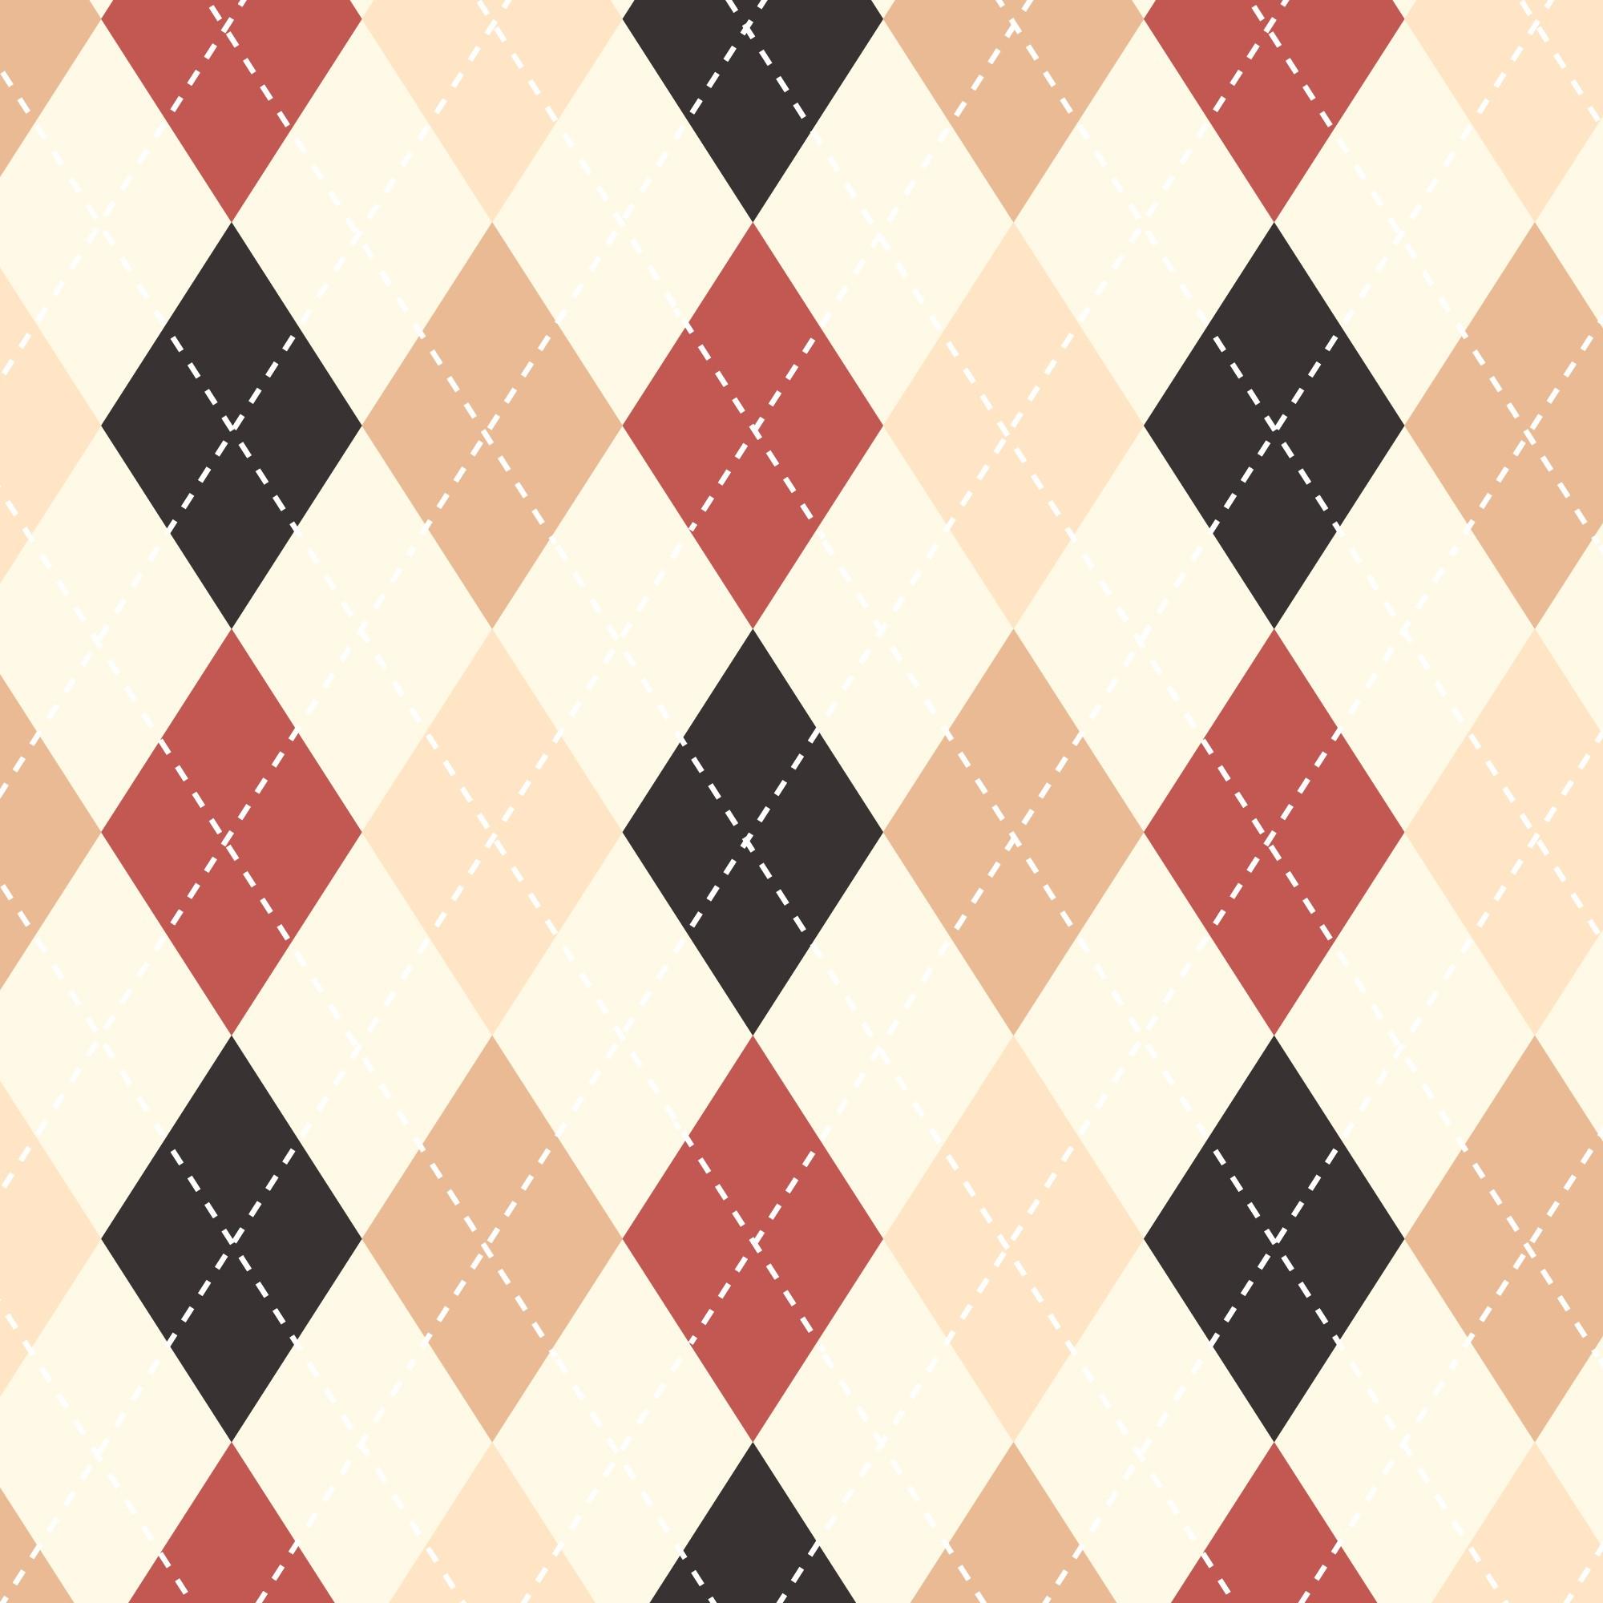

LUYỆN TẬP
LUYỆN TẬP
1
Trong các hình sau hình nào là hình thoi?
Hình 1
Hình 2
Hình 3
Hình 4

Slide 11
LUYỆN TẬP
LUYỆN TẬP
N
2
a) Nêu số đo độ dài của các cạnh hình thoi MNKL.
5 cm
b) Dùng thước đo rồi so sánh độ dài các đoạn thẳng MO và OK, NO và OL
M
K
O
c) Dùng ê-ke kiểm tra rồi cho biết MK và NL có vuông góc nhau không.
L

Slide 12
LUYỆN TẬP
LUYỆN TẬP
N
2
a) Nêu số đo độ dài của các cạnh hình thoi MNKL.
5 cm
MN = NK = KL = LM = 5 cm
M
K
O
L

Slide 13
LUYỆN TẬP
LUYỆN TẬP
N
2
b) Dùng thước đo rồi so sánh độ dài các đoạn thẳng MO và OK, NO và OL
5 cm
MO = OK
M
K
O
NO = OL
L

Slide 14
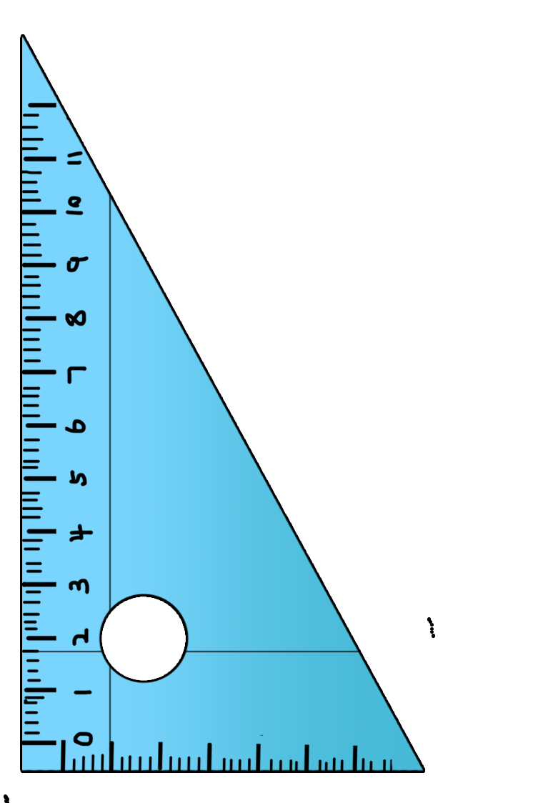
LUYỆN TẬP
LUYỆN TẬP
N
2
c) Dùng ê-ke kiểm tra rồi cho biết MK và NL có vuông góc nhau không.
5 cm
MK và NL vuông góc với nhau.
M
K
O
L

Slide 15

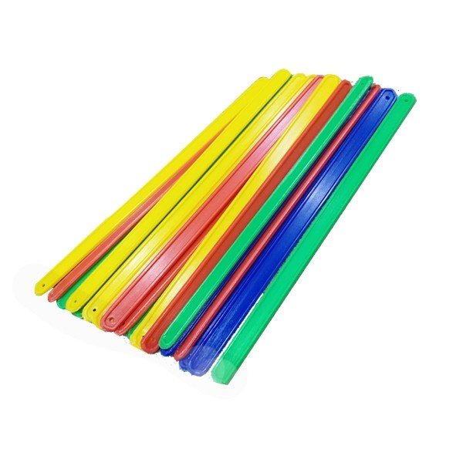
VẬN DỤNG
VẬN DỤNG
Dùng các que tính dài bằng nhau để xếp thành hình thoi.

Slide 16
Dùng các que tính dài bằng nhau để xếp thành hình thoi.

Slide 17
CHÀO TẠM BIỆT
CHÀO TẠM BIỆT

